Slide 1
DIY実践IoT活用 ハンズオンワークショップ ～概要説明～
1
東京都IoT研究会 中小製造業のためのDIY実践IoT活用WG
Node-REDとIoTクラウドサービスを使った IoTアプリケーションの作成をハンズオンで伝授
(一財) 製造科学技術センター
産業オートメーションフォーラム ia-cloud PJ監修

Slide 2
はじめに
ハンズオンワークショップの概要説明
オリエンテーション

Slide 3
中小製造業のIoT活用で重要なこと
個別に異なる製品・作り方・顧客
経産省の業種分類、16/29業種が製造業
同一製品でも工場が違えば造り方が違う
サプライチェーンの長く複雑
標準化・モデル化できていない現場
都度の拡張やつぎはぎの結果、生産の標準化やモデル化が出来ていない。
トライ＆エラーが不可欠
標準化モデル化ができていないため、システム設計ができない。やってみないとわからない。
ベンダに要求仕様が出せない。
トライ＆エラーに高額投資はできない。
自分でやるしかない。
つまりDIYじゃなければ、IoT活用はできない

Slide 4
中小製造業のIoT活用に 必要な要素とその現状
手軽に使えるクラウドサービス
収集したデータを保管するためのクラウドサービス
自社でサーバを設置・保守できる人材がいない
クラウドのサービスも設定や使いこなしが難しい
現場のエッジアプリ
生産現場のデータを収集するゲートウエイアプリケーション
現場の設備・制御機器・センサのデータをどうやって繋ぐのか
安全で安価なクラウド接続がわからない
見える化・分析するアプリ
収集したデーを見える化し、分析するためのアプリケーション
データベースやBIツールの知識が必要で敷居が高い
これらが、DIYで手軽に使えるようにならないか

Slide 5

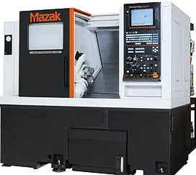
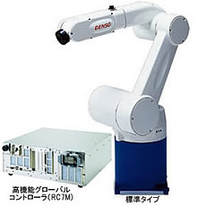


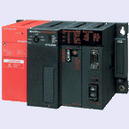

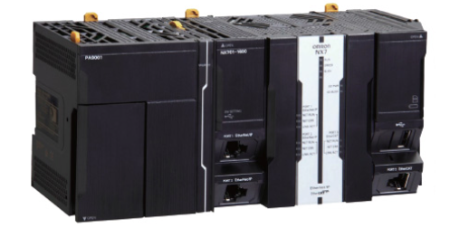
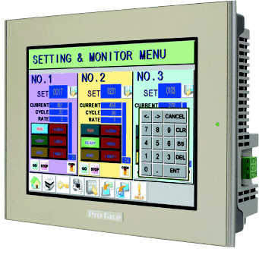
手軽に使えるクラウドサービス
Webサービス型IoTプラットフォーム「ia-cloud」
工場のイントラネットの中から、安全にクラウド接続
Node-RED Nodeで簡単に接続、データ格納がすぐに始まる
ia-cloud API実装
様々なクラウドサービスが実現
デファクト標準
クラウド
インターネット
計測データ収集
故障予知・予防保全
設備稼働管理
生産管理・生産計画
等々
一般的なインターネット接続サービスを利用できる
Webサービス型IoT機器
Notes:
生産設備機器・オートメーション機器にWebクライアントを搭載しましょう。
古いクライアントサーバモデルから、Webベースに移りましょうよ。
リアルタイムの制御の世界をクラウドに載せましょうと言っているわけではない。
コントローラ間通信をインターネットにしましょうと言っているわけでもない。
いわゆるPLCで上位通信系と言う部分の管理系の情報インターフェイスをWeb化しようと
言っているだけなんですがね。

Slide 6
ia-cloud トライアルサービス
産業オートメーションフォーラムが運営する、ia-cloudのトライアルサービス
本日の参加企業に、トライアルユーザアカウントを付与
1年間の無償試用アカウント（格納総データ数と転送回数には制限があります）
AWSのサーバレスのクラウドサービス上に構築
商用利用時には、IAFメンバ企業が有償サービスを提供
接続のエンドポイント
AWSのurl
https://d9u5112h1j.execute-api.us-east-1.amazonaws.com/handson/api/iaCloud/rev10
ユーザIDとパスワードは、別紙で配布

Slide 7
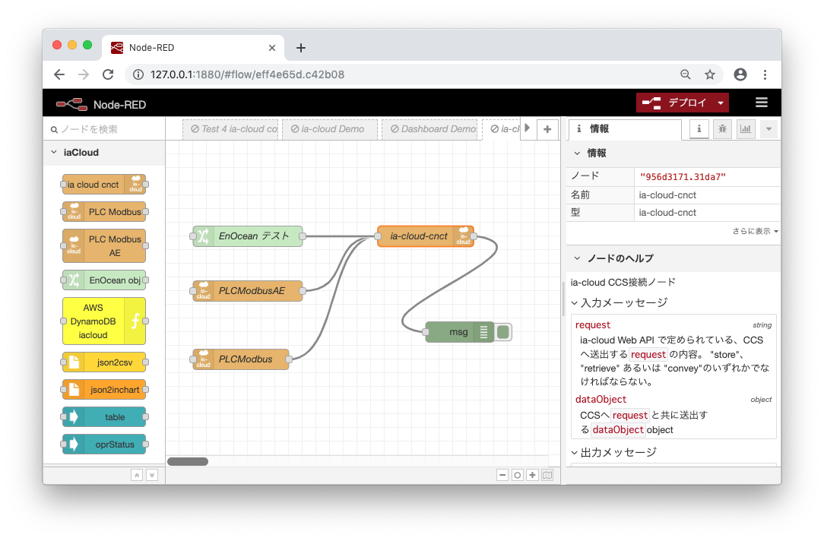
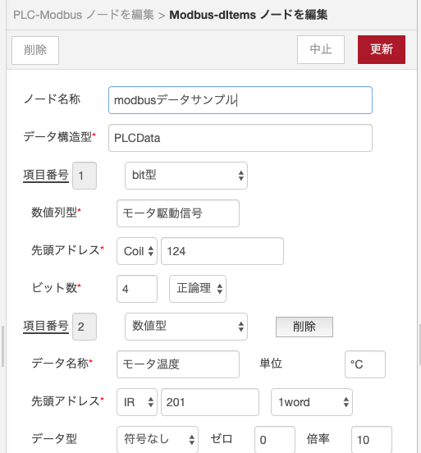
Node-REDとは
ノンプログラミング開発ツール、コーディングせずにアプリケーションが開発できるツールの一つ
(4) ノードのプロパティを編集
(2)ノードを中央のワークスペースへドラッグアンドドロップ
(5)デプロイボタンをクリックするとすぐにフローが動作
(3)データの流れの順にノードを接続
(1)パレットから必要な機能を持つノードを選択

Slide 8





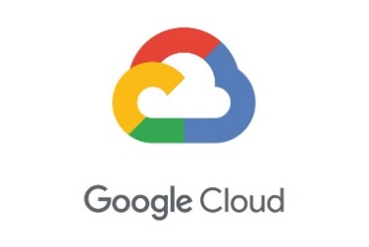
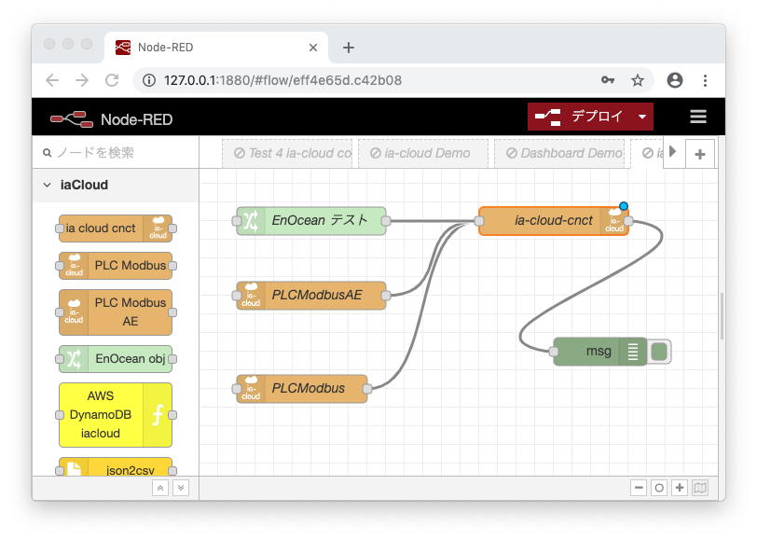
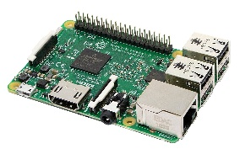
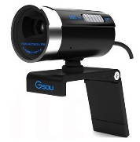
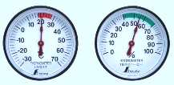
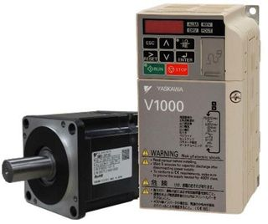

IoTゲートウエイのアプリ開発
プログラムレスで、データ収集アプリ作成
Node-REDによるエッジアプリケーション開発
各種センサや制御機器などからデータを収集し、クラウドへ格納するゲートウエイアプリを、プログラムレスでDIY開発できる。
開発したアプリは、ラズパイで実行できるほか、Windows PCや産業用ボックスコンピュータでも動作。
収集・蓄積
クラウド
データ収集サービス
IoTゲートウエイ（エッジ）アプリ
工場内LAN
RaspberryPI
PLCや各種センサ機器のNode-RED nodeを開発
Notes:
Node-REDのスクリーンショットを更新

Slide 9
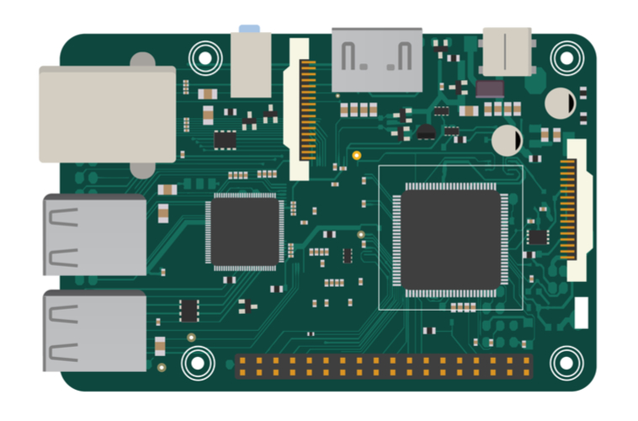
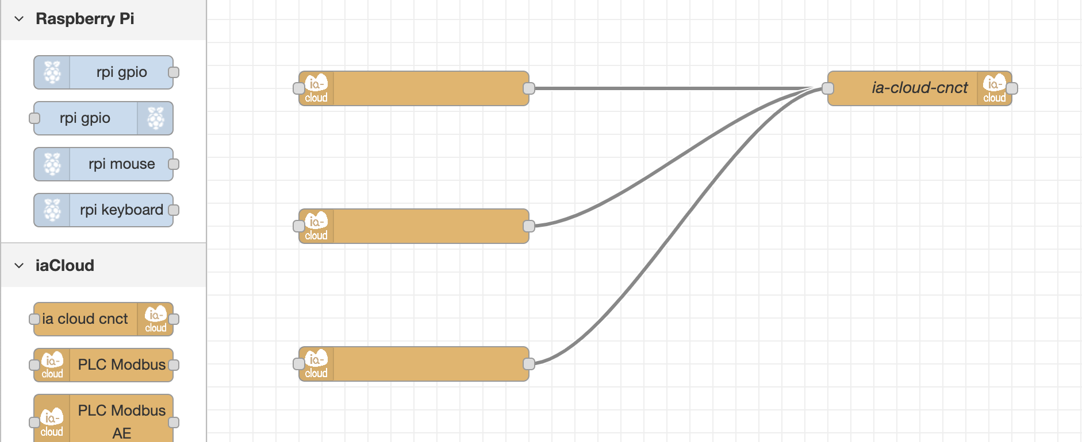
データ収集エッジアプリの作成
Raspberry PiのGPIO入力やEthernet通信、USB接続されたセンサや制御機器から指定されたデータを取得する。Node（部品）をIAFやセンサ機器ベンダーが提供。
クラウド接続のNodeをia-cloudプロジェクトが提供。
これらを組み合わせて接続し、プロパティを設定するだけで、エッジアプリが完成
クラウド
データ収集サービス
インターネット経由で格納
ia-cloudサービス
センサ接続Node
クラウドに接続し、データを格納するNode
PLC接続Node
RFID読取器接続Node
センサ機器などからデータを取得するNode

Slide 10

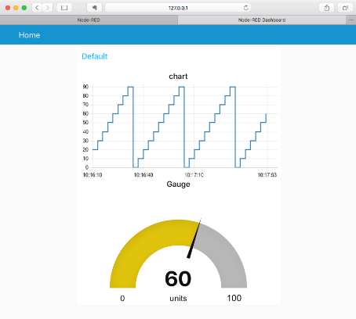
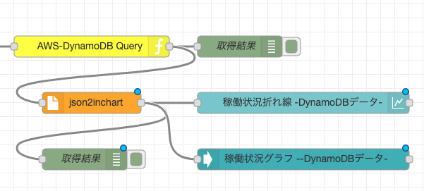
データの見える化・分析アプリ開発
プログラムレスで、データ見える化アプリを作成
Node-REDによる見える化アプリを
プログラムレスで開発
クラウドからデータを取得し、見える化のグラフ表示や分析を行うアプリを、プログラムレスでDIY開発できる。
AI等のクラウドサービスとの連携も目標に
クラウド
データ収集サービス
AI等データ
処理サービス
データ取得
データ収集 Node-REDアプリ
ダッシュボード
見える化・分析アプリを開発
表示
Notes:
スクリーンショットを更新

Slide 11
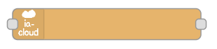

我々の目指すところ 中小製造業のIoTコミュニティ
トライ＆エラーを経た高付加価値なNodeや、個別用途のアプリケーションやサービスは、プレミアムとして有償のビジネス
クラウド サービス
生産設備
制御機器
センサ
等
機器ベンダ
クラウドカスタムNode
ベンダカスタムNode
見える化カスタムNode
オープンソースコミュニティ
中小製造業ユーザ

Slide 12
ハンズオンWS本日のスケジュール -- 進捗の状況により調整させていただきます。--
時刻 | 内容（変更することがあります。）
10:00 | ハンズオンワークショップの概要説明・オリエンテーション ここまでの説明（橋向）
10:30 | PC・ラズパイおよびNode-RED環境の立ち上げ （橋向・小原）
11:00 | IoTゲートウエイ（エッジ）アプリの作成演習（小原）
12:00 | 昼休み（進捗具合により、昼休みは調整します。）
13:00 | IoTゲートウエイ（エッジ）アプリの作成演習（小原）継続
14:30 | ダッシュボードによるデータ見える化アプリの作成演習
16:00 | 成果発表（参加いただいた皆さんから）
16:30 | DIY実践IoT活用コミュニティの今後の計画（橋向）
終了後 | 懇親会：希望者による懇親会を開催

Slide 13
PC・ラズパイおよび Node-RED環境の立ち上げ

Slide 14
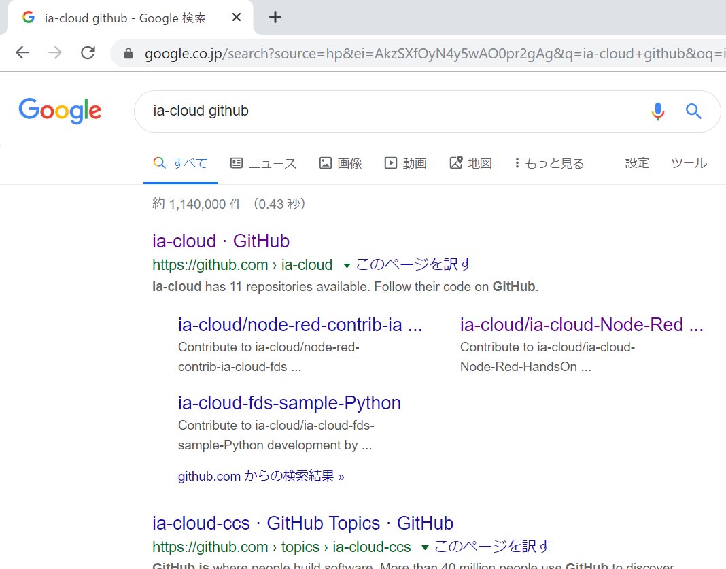
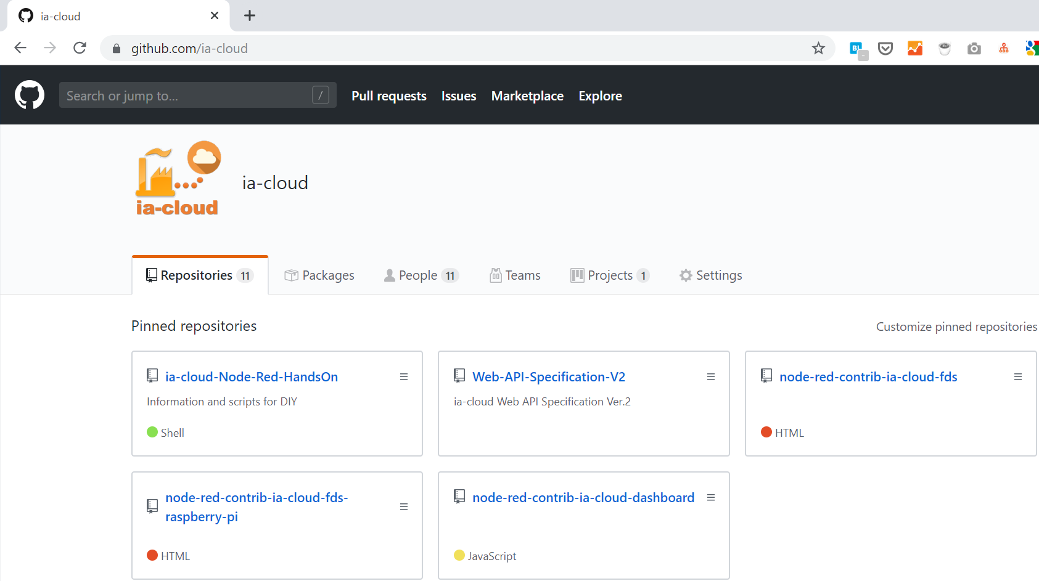
ia-cloud githubで検索
このタブ(ページ)は後でも使うので
閉じないでください

Slide 15
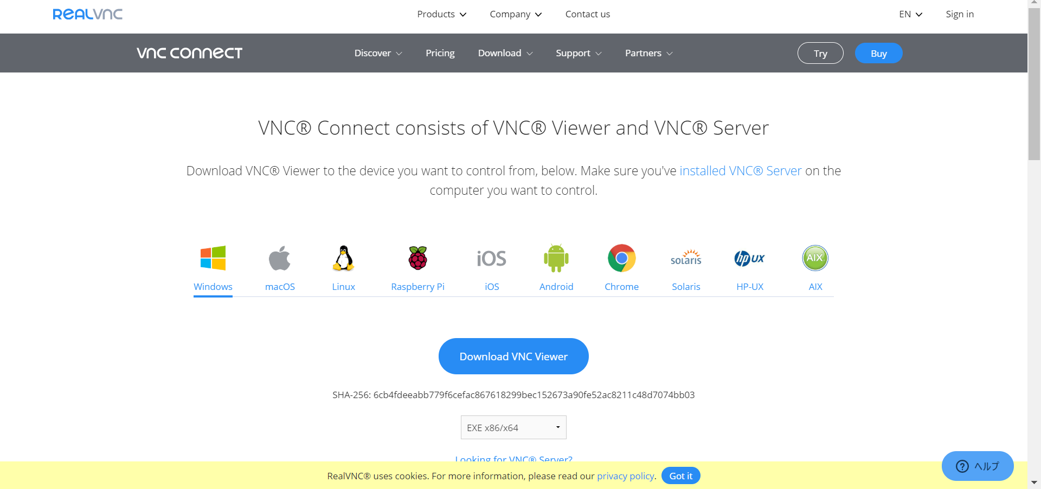
各自のPCの設定
Wi-Fi設定
Wi-Fi の SSID とパスワード
VNC viewer ダウンロード＆インストール
https://www.realvnc.com/en/connect/download/viewer/
ここをクリック

Slide 16
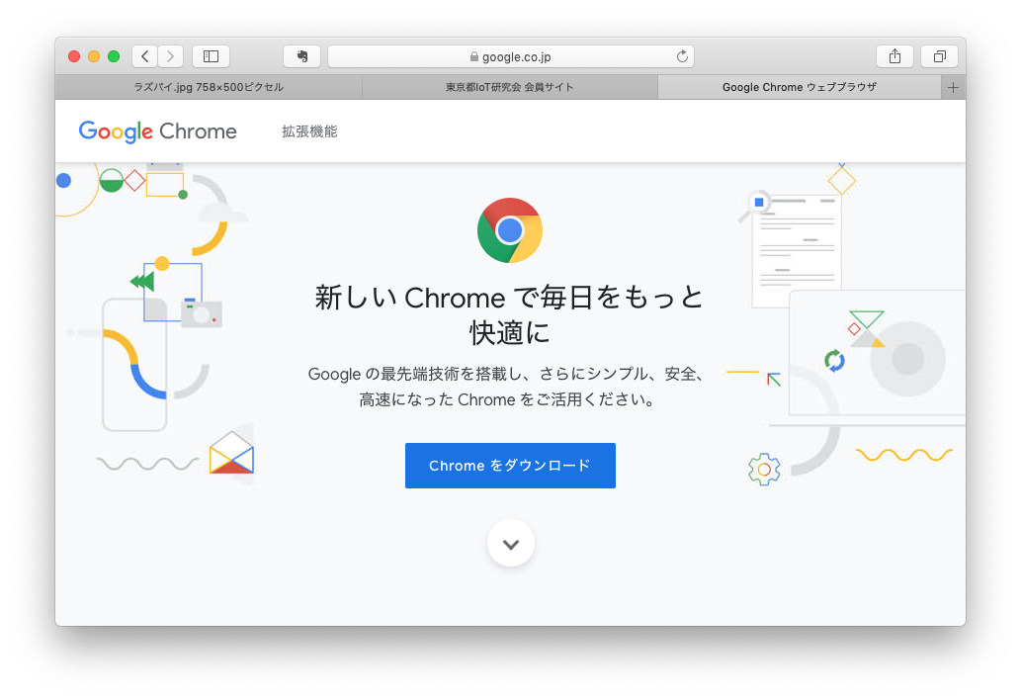
Chromeブラウザのインストール
Node-REDでは、標準のブラウザとしてChromeを使います。
まだ、インストールされていない方は、以下のリンクからダウンロードし、インストールしてください。
https://www.google.com/intl/ja/chrome/
ここをクリック

Slide 17
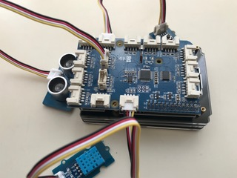
ラズパイの立ち上げ
ラズパイに電源を接続する。
ラズパイは、セットアップ済みで、自動でネットワークに接続されます。
接続方法
別途配布のとおり
トラブル発生時以外、立ち上げには、モニタ画面・マウス・キーボードは使用しません。
リモートデスクトップ VNCクライアントからコントロールします。

Slide 18
ユーザ環境での立ち上げ （自社で同様の環境設定をする場合）
本日はセットアップ済みですので使用しませんが、自社でセットアップする場いは、以下の手順で可能です。
マイクロSDカードをPCに接続し、/bootにある以下のファイルを編集後起動すると、ユーザ環境でのネットワーク接続設定が可能
ia-cloud-hands-on-config.jsonの編集内容
{
"name": "RaspberryPi configuration at the first boot",
"comment": "test for configuration procedure",
"lan-config": {
"ip-address": "192.168.xx.xx/24",
"default-gateway": "0.0.0.0"
},
"wifi-config": {
"type": "wpa",
"ssid": "xxxxxxxxxx",
"password": "xxxxxxxxx"
},
"hostname": "xxxxxxxxx"
}
赤字の部分を書き換えて、再起動すると 新しいネットワーク設定になる。

Slide 19
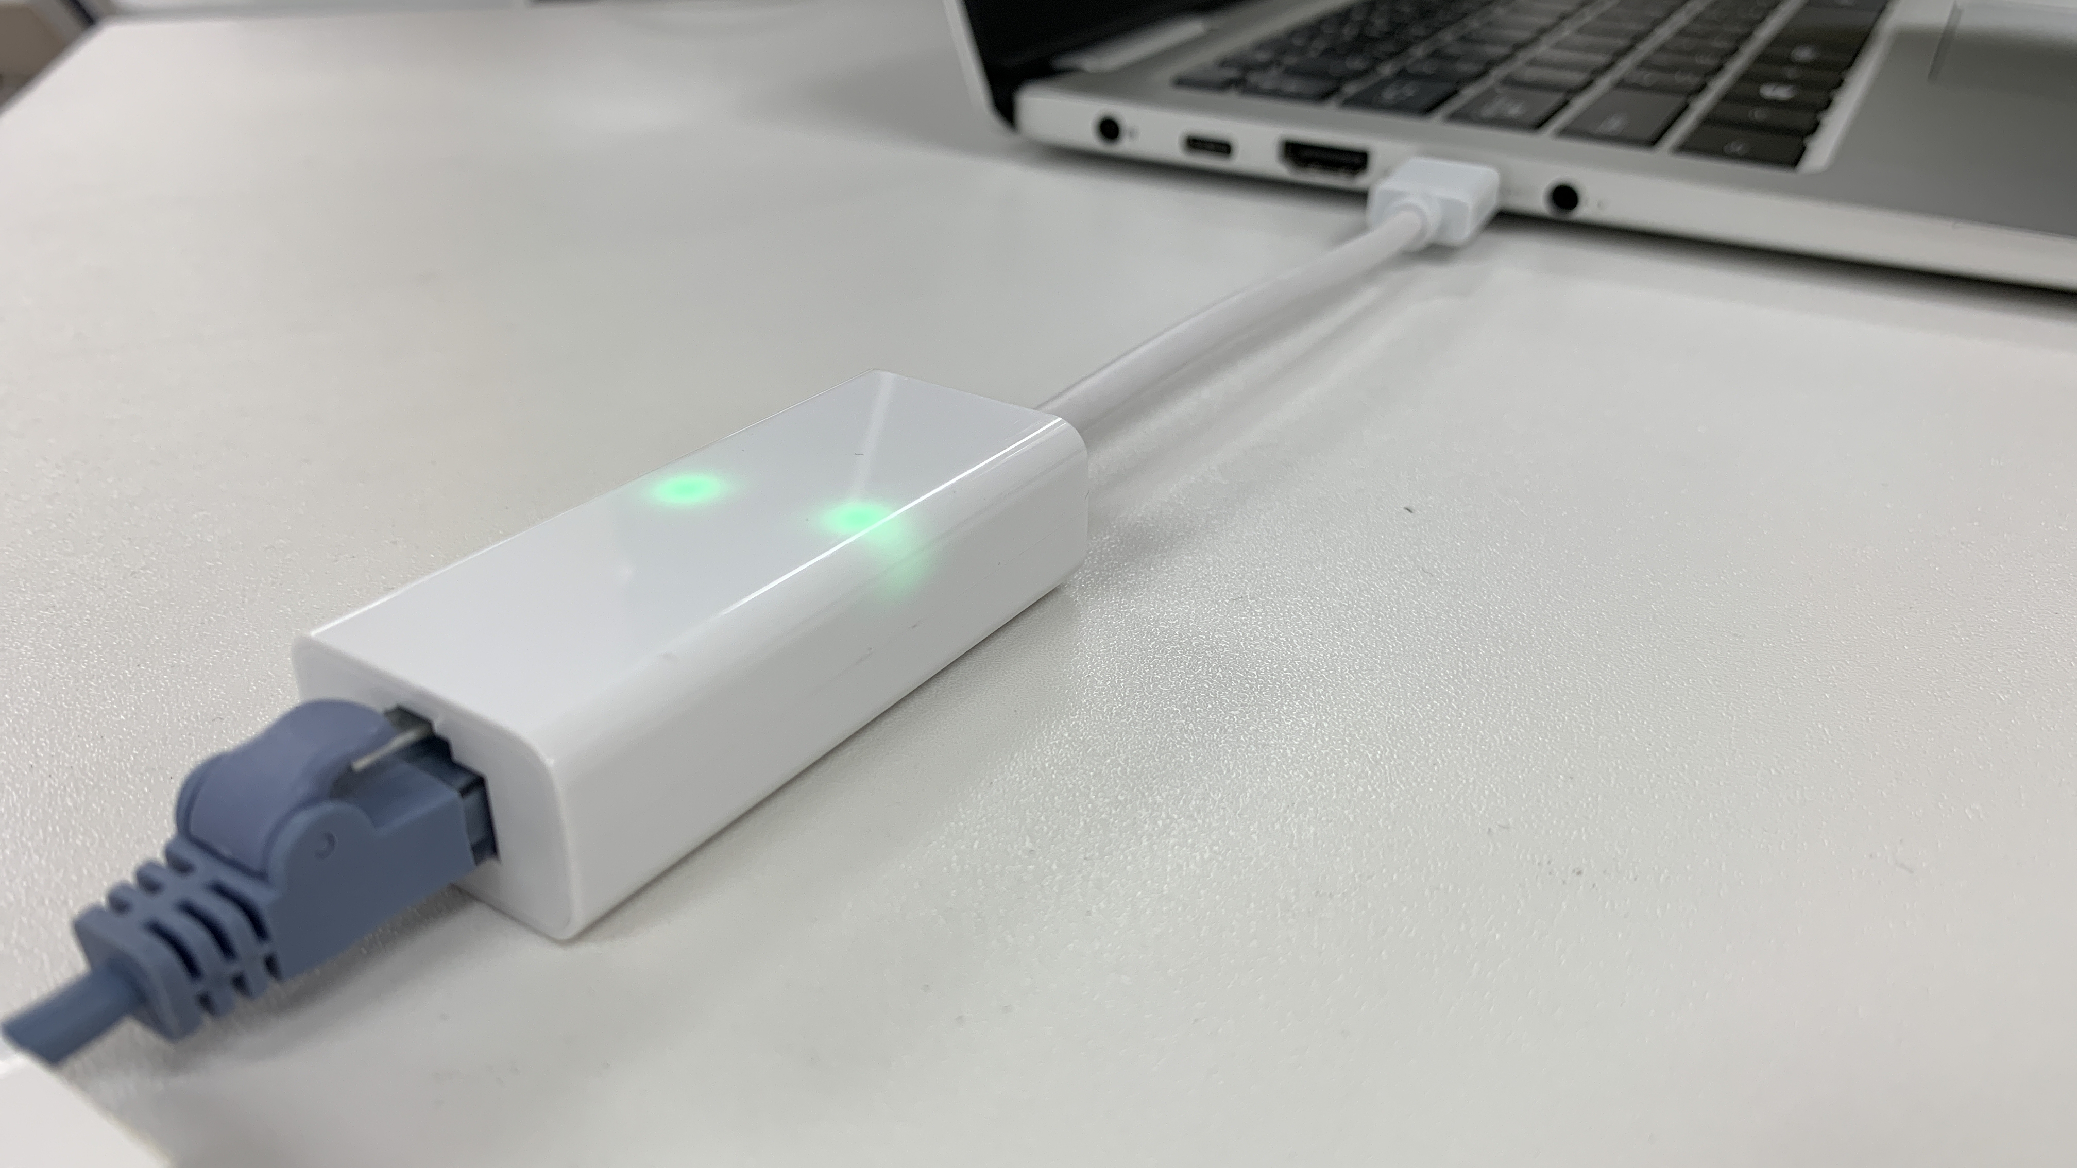
Raspberry PiとPCの物理接続
PC⇒USB⇒変換アダプター⇒LANケーブル、となるよう繋ぐ

Slide 20
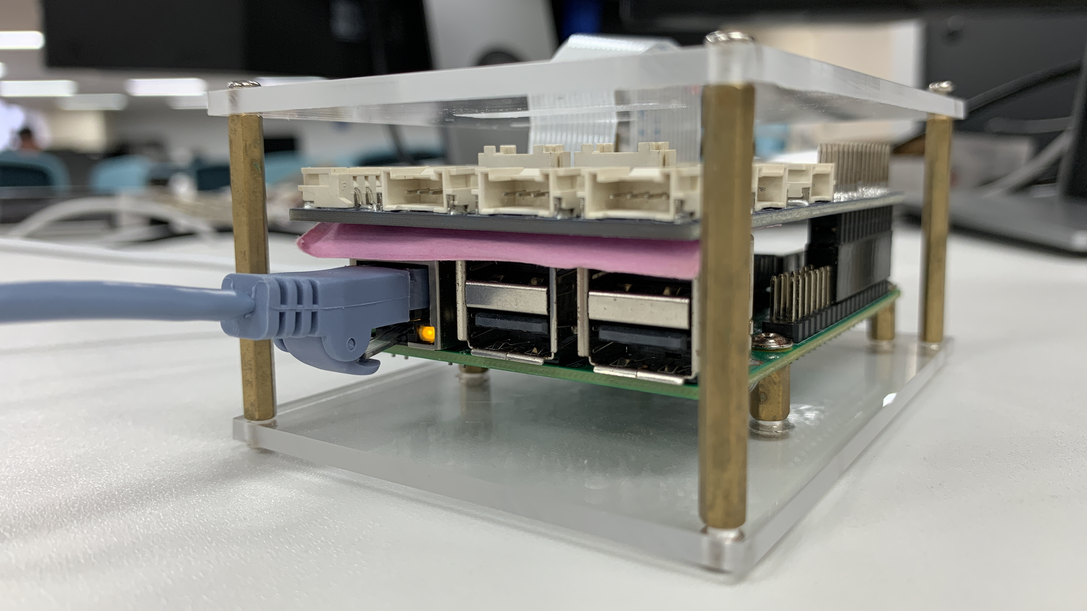
Raspberry PiとPCの物理接続
LANケーブルをRaspberry Piに挿す

Slide 21
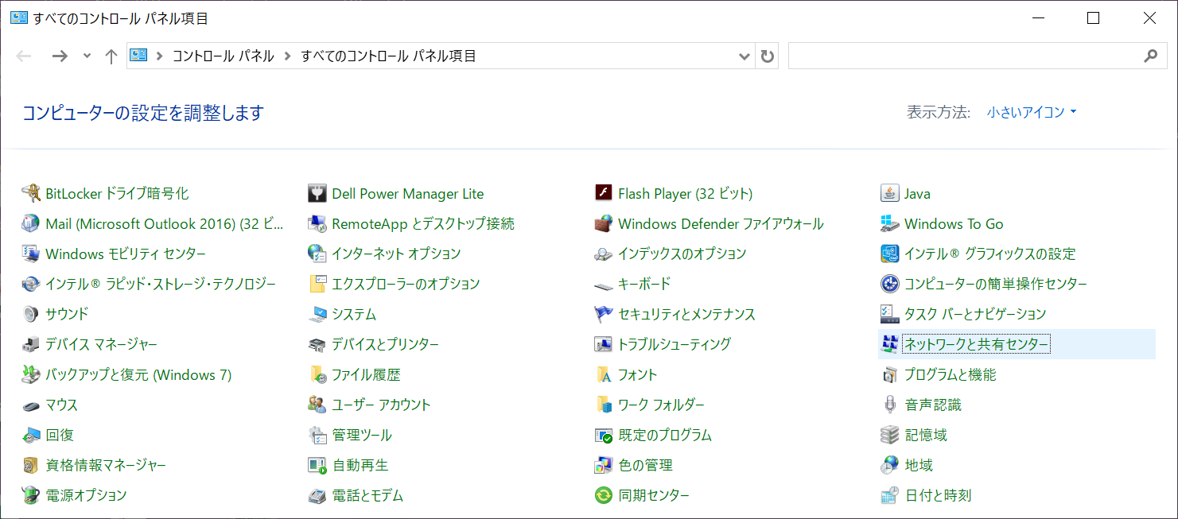
Raspberry PiとPCの接続設定
コントロールパネル⇒ネットワークと共有センター

Slide 22
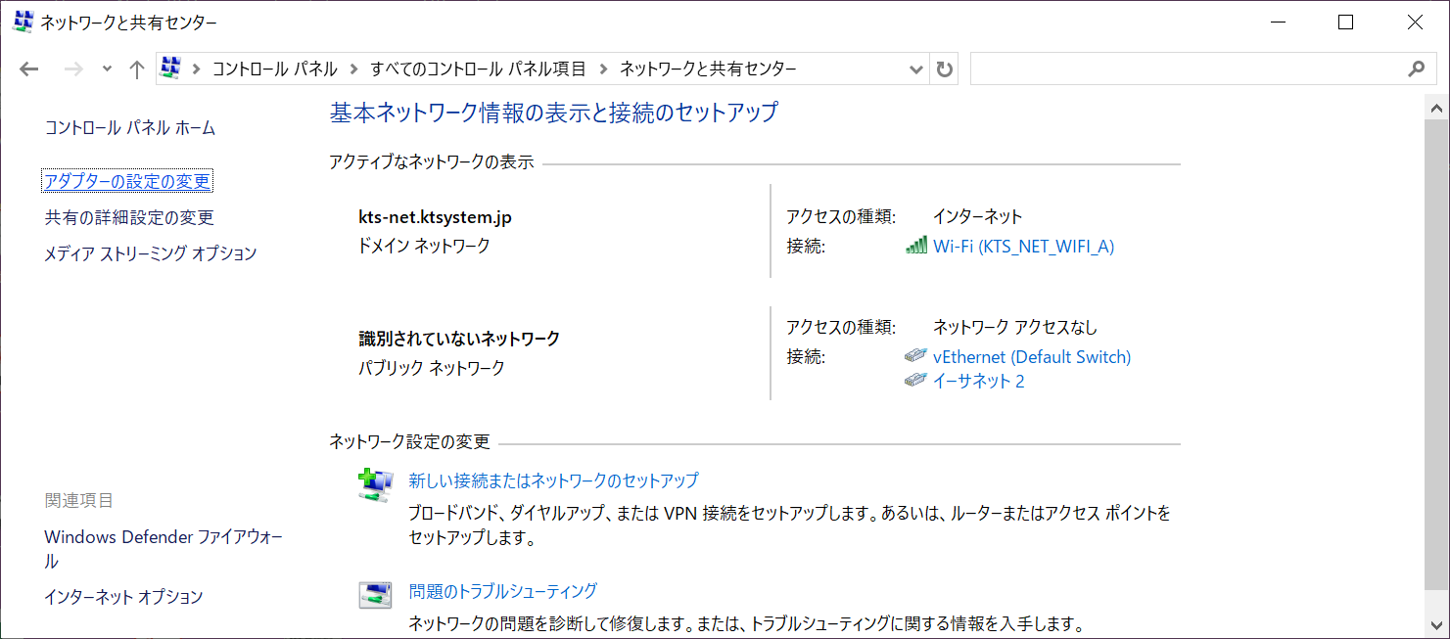
Raspberry PiとPCの接続設定
アダプターの設定の変更

Slide 23
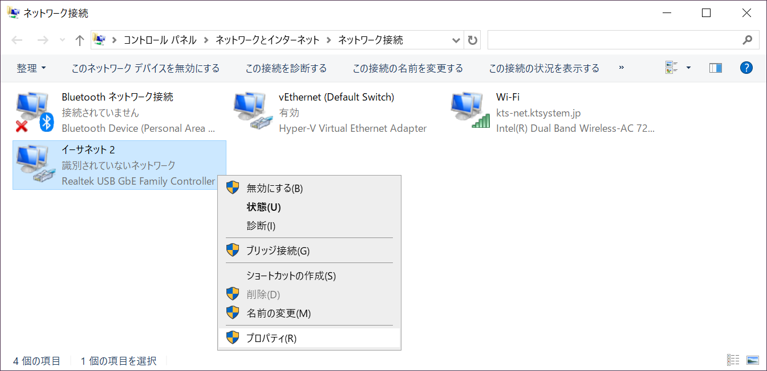
Raspberry PiとPCの接続設定
イーサネット 右クリック⇒プロパティ

Slide 24
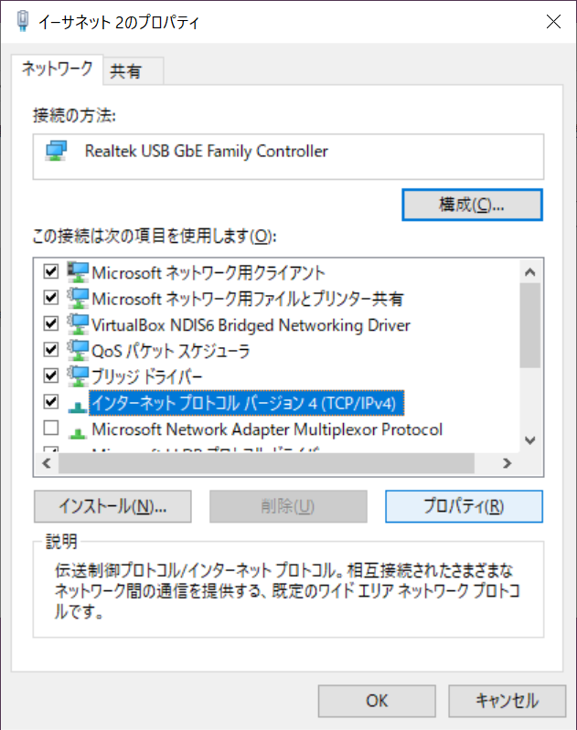
Raspberry PiとPCの接続設定
インターネットプロトコルバージョン4(IPv4)を選択し⇒プロパティー

Slide 25
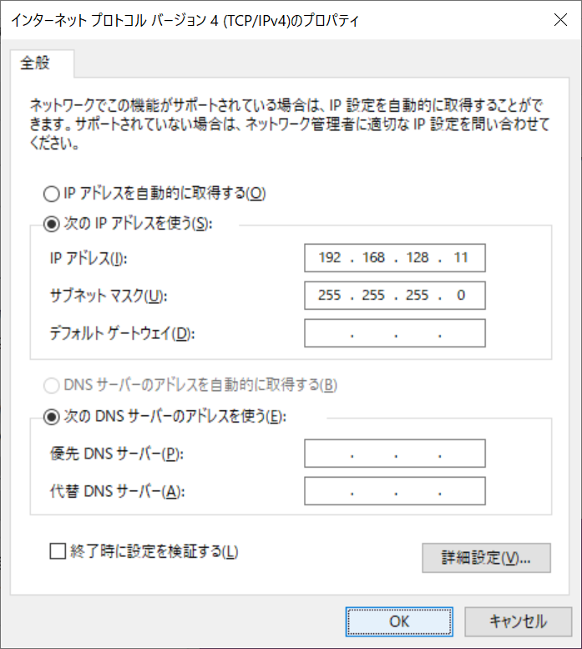
Raspberry PiとPCの接続設定
IPアドレスに 192.168.128.11 を入力

Slide 26
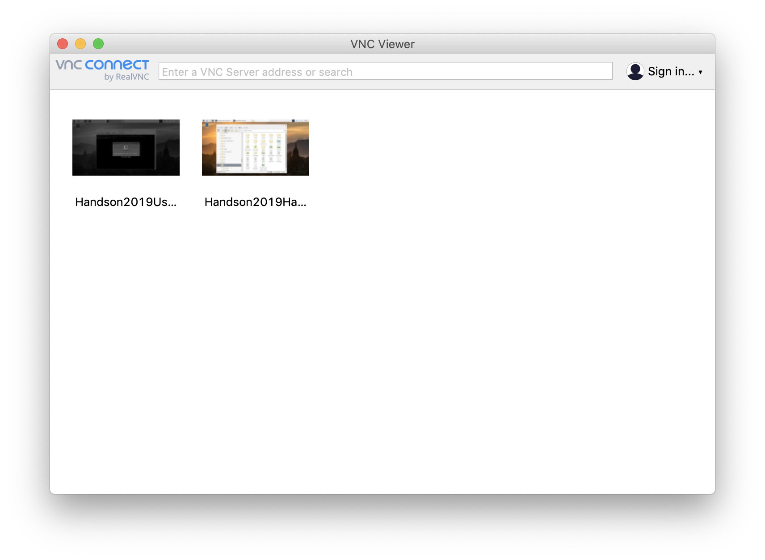
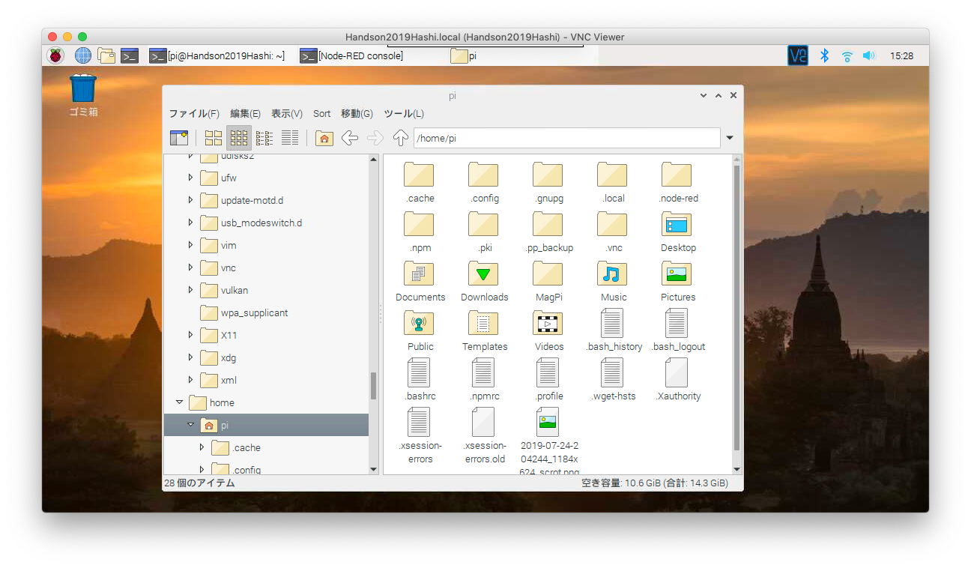
VNCクライアントからの接続
ホストネームが分かっている場合
Handson2019User◯◯.local と入力し、リターン押下
IPアドレスが分かっている場合
IPアドレス (今回は 192.168.255.●●● ) を入力し、リターン押下
ここにラズパイのアドレスかホストネームを入れる。
VNCが繋がったら、
ファイルマネージャを起動する。
ブラウザでHPを覗いてみよう。
ターミナルウインドウを開く。

Slide 27
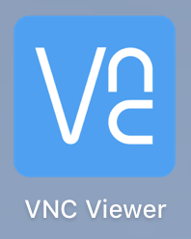
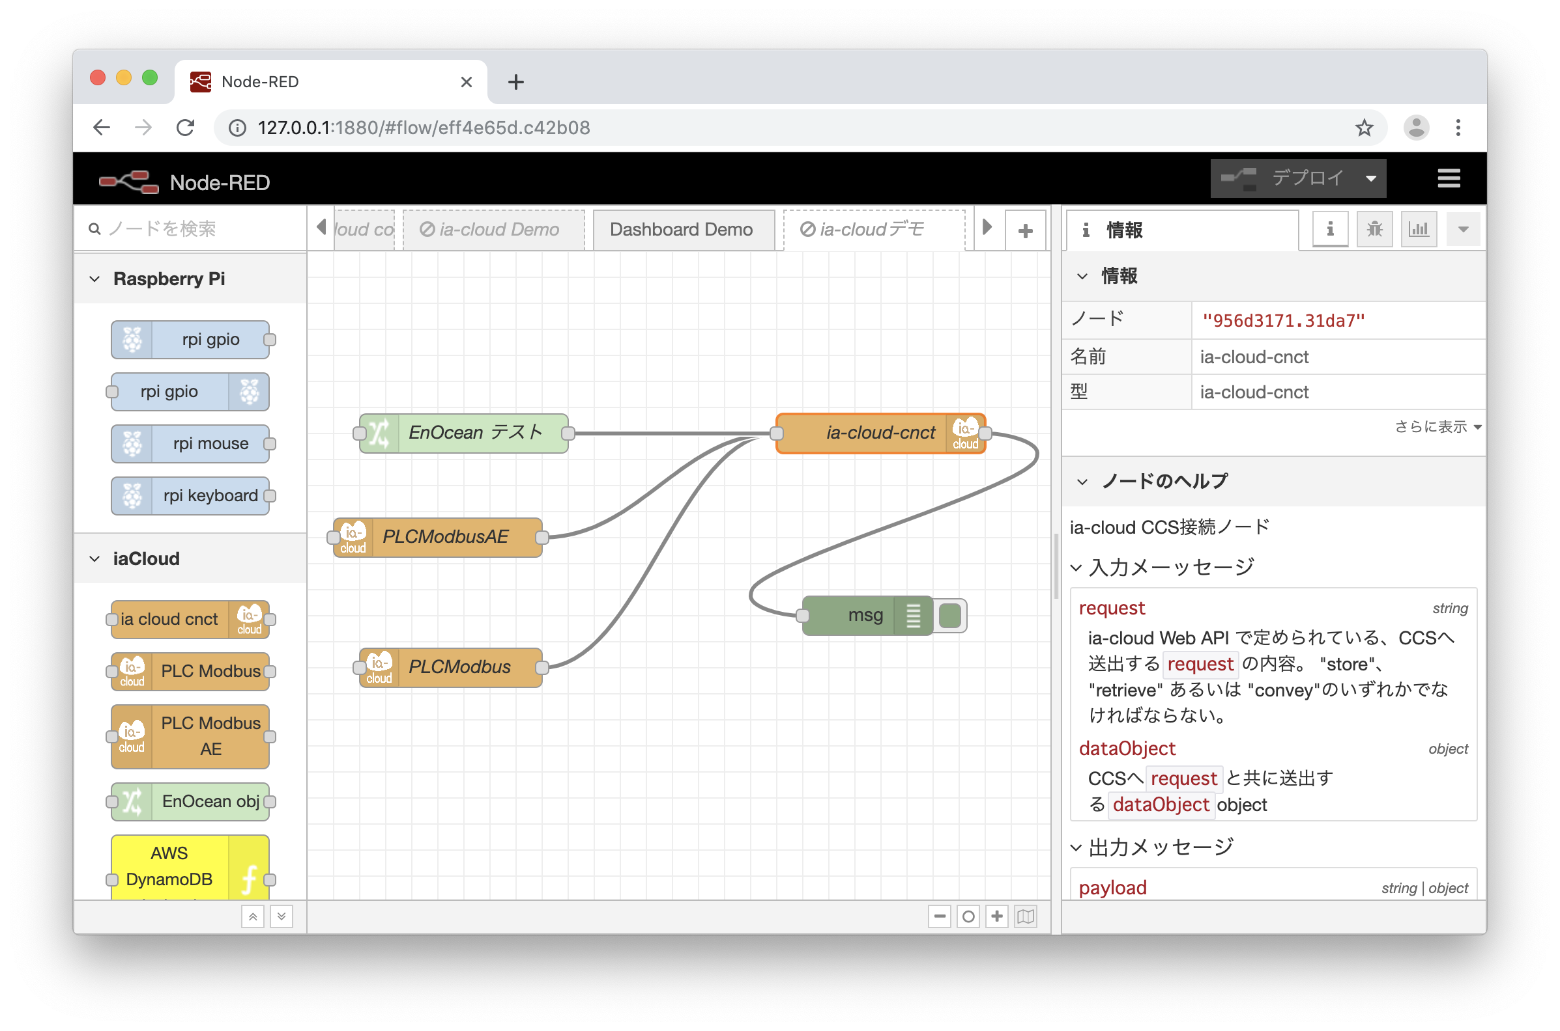
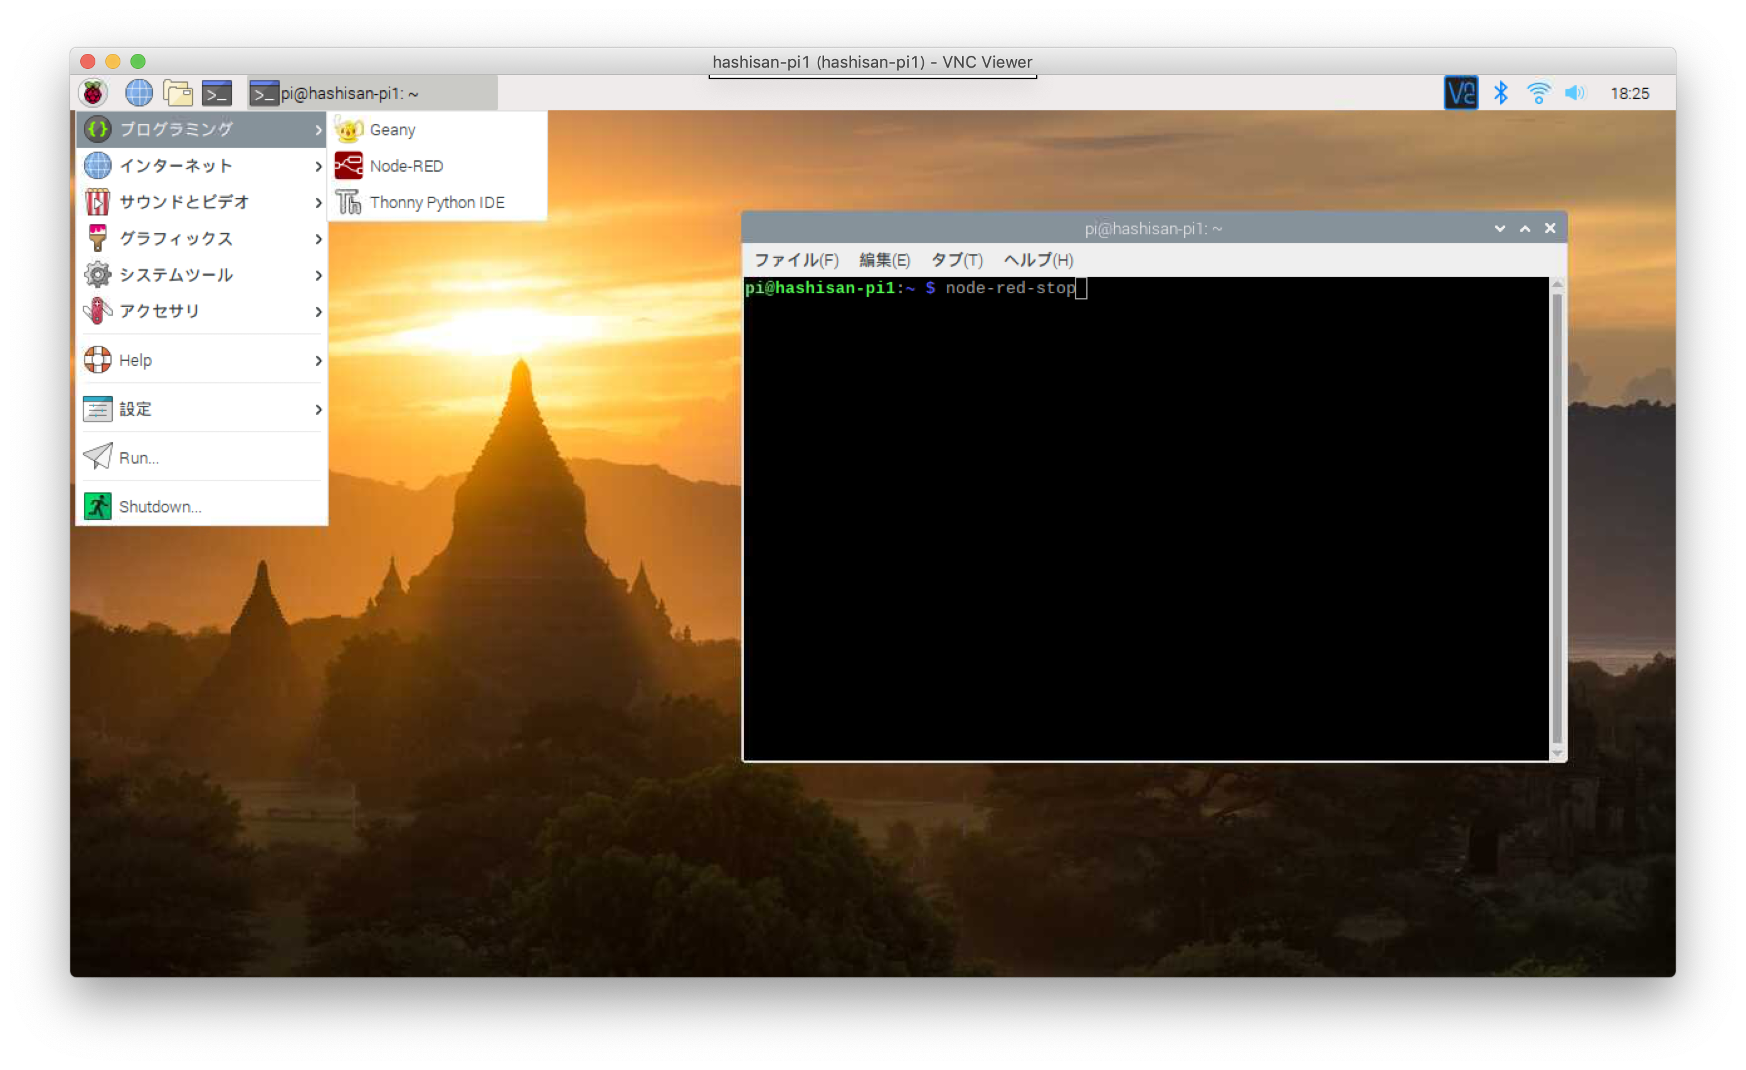
ハンズオンWSアプリのシステムの構成
ラズパイとVNC、Node-RED、ブラウザ、クラウドの関係
ia-cloudへのデータ格納
ルータ
ファイアーウォール
ia-cloudからのデータ取得
クラウド
データ収集サービス
インターネット
Node-REDアプリの編集
LAN or Wifi
Chromブラウザ
サーバ
VNCサーバ
リモートデスクトップ
センサ機器
RealVNCクライアント
Notes:
スクリーンショットを更新

Slide 28
ia-cloudデータ構造
ia-cloudオブジェクトの構造
objectKey（計測対象のID）
timestamp
データ内容
[1]
データ1名称 （個別データのID）
データ1の値
データ1の単位
[2]
データ2名称
データ2の値
データ2の単位
[3]
データ3名称
データ3の値
データ3.1の名称
データ3.1の値
データ3.1の単位
構造的なデータを記述できる
データの識別は objectKey.データn名称 でユニーク
基本データ構造のほか、様々なデータモデルを規定
アラーム＆イベント
設備稼働状態データ
生産実績データ
インバータ稼働状態データ
温度調節計データ
PLCデータ
等々
必要なデータを必要なだけ選んで、
ユニークな名前で、タイムスタンプを付けて
収集する必要がある。
意外と大変！

Slide 29
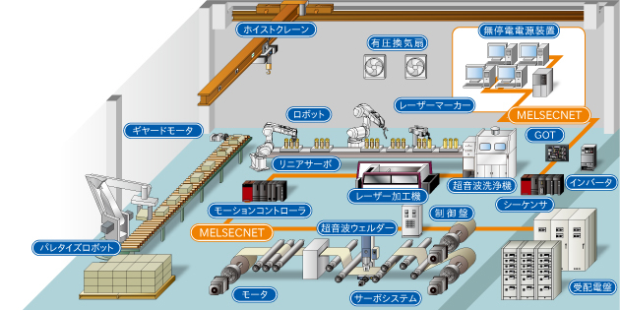
どこから何を収集するのか
製造装置
製造装置
稼働信号
消費電流
炉内温度
環境温度
生産数量
生産パラメータ
検査装置
検査数
合格数
計測寸法値
計測特性値
検査パラメータ
生産ライン
装置A
稼働信号
消費電流
装置B
稼働信号
消費電流
装置C
稼働信号
消費電流
装置D
稼働信号
消費電流
装置E
稼働信号
消費電流
生産工程管理
工程A
作業開始時間
作業終了時間
投入数
完成数
不良数
工程B
作業開始時間
作業終了時間
投入数
完成数
不良数
やりたいことと、現場の構造によって、
データ構造（命名規則）を設計する。
意外と大変！

Slide 30
エッヂアプリの作成演習
株式会社ケー・ティー・システム
小原さんよろしくお願いいたします。

Slide 31
ダッシュボードアプリ の作成演習
株式会社エス・ジー 成岡さんよろしくお願いいたします。

Slide 32
本日の成果発表と 今後の計画

Slide 33
本日の成果発表
みなさんが作られたアプリケーションを紹介してください。
実際にIoTを活用して解決しようと考えている課題について、差し障りのない範囲で教えてください。
15社の中から希望される5社
希望のない場合は、指名させていただきます。

Slide 34
我々の目指すところ 中小製造業のIoTコミュニティ
トライ＆エラーを経た高付加価値なNodeや、個別用途のアプリケーションやサービスは、プレミアムとして有償のビジネス
クラウド サービス
生産設備
制御機器
センサ
等
機器ベンダ
クラウドカスタムNode
ベンダカスタムNode
見える化カスタムNode
オープンソースコミュニティ
中小製造業ユーザ

Slide 35
本日用意しているカスタムNode
GrovePiセンサ
温湿度センサ・ボタン・超音波距離センサ・LEDランプ
PLC接続Node
三菱Qシリーズ、Schneider Modicon
Schneiderタッチパネル表示機STシリーズ
EnOceanセンサ
温湿度センサ・電流センサ・ロッカースイッチ・人感センサ
RFIDリーダ（SonyのPasori）
クラウド接続Node
Webサービス型IoTプラットフォーム ia-cloud
VPNを使わない安全なIIoTサービス iBRESSクラウド

Slide 36
追加予定のエッジアプリNode
PLC接続Nodeの追加
三菱各シリーズ、オムロン、その他Modbus経由でのPLC
オムロン温度調節計
リモートIO（アナログ入力・デジタル入力）
OPC-UA クライアント
バーコードリーダ
ラピスセミコンのLazurite無線センサ
故障予知用振動センサ
ロボットコントローラ
クラウド接続Node
各社の専用IoTサービス
AWSIoT、Azure Event Hub などのクラウドサービス
ぜひ皆さんのニーズをお聞かせください。
工作機械や射出成形機も・・・

Slide 37
中小製造業の未来を、一緒に拓きましょう。
一日お疲れ様でした。
ありがとうございました。

